Slide 1
Весёлая Азбука
Шулятьева Снежана Сергеевна
воспитатель МБДОУ «Детский сад № 44», ЗАТО Северск

Slide 2
А
Б
В
Г
Д
Е
Ё
Ж
З
И
Й
К
Л
М
Н
О
П
Р
С
Т
У
Ф
Х
Ц
Ч
Ш
Щ
Ъ
Ы
Ь
Э
Ю
Я

Slide 3
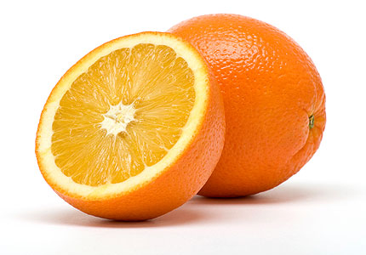
А
Яркий, сладкий, налитой, Весь в обложке золотой. Не с конфетной фабрики – Из далекой Африки.

Slide 4
Б
Шевелились у цветка Все четыре лепестка. Я сорвать его хотел - Он вспорхнул и улетел

Slide 5
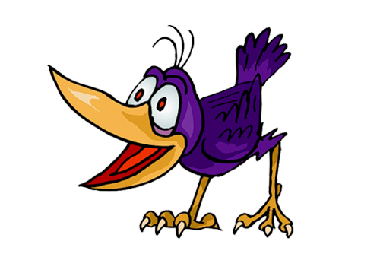
В
Эта птица всем знакома - Важно ходит возле дома Кар-Кар-Кар вдруг закричит, И спокойно улетит. Очень хитрая персона, А зовут её

Slide 6
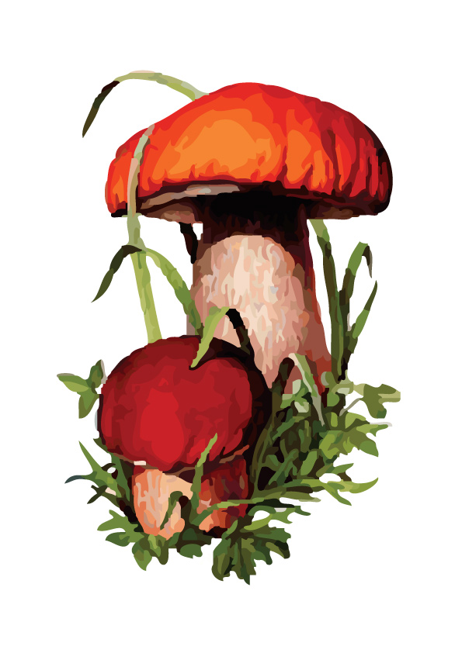
Г
С виду он похож на зонтик, Только меньше во сто крат. Коль гроза на горизонте, Он бывает очень рад. Если дождик и тепло, Он считает - повезло!

Slide 7
Д
Без пути и без дороги Ходит самый длинноногий, В тучах прячется, Во мгле, Только ноги на земле.

Slide 8
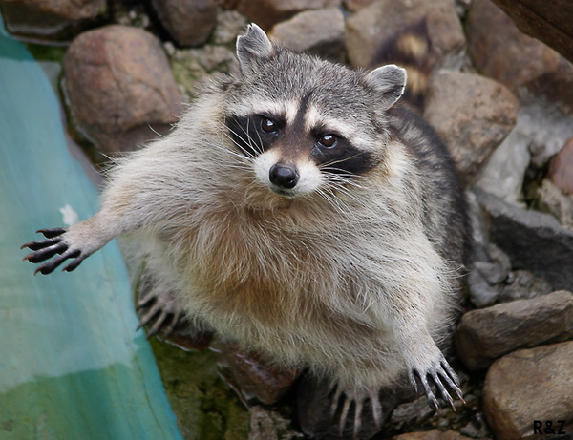
Е
Моет в речке свою пищу, Чтоб она была почище, Лишь потом отправит в рот. А чистюля тот…

Slide 9
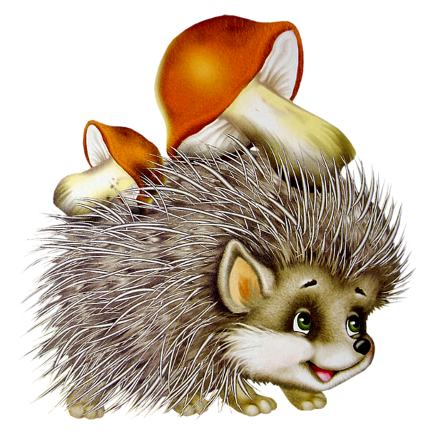
Ё
Сам он круглый, а не мяч, Рта не видно, а кусач, Голой ручкой не возьмешь, А зовется это ...

Slide 10
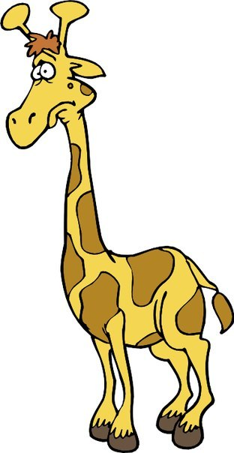
Ж
Есть копытный великан. Шея как подъемный кран, С рожками, пятнистый, Но не очень быстрый.

Slide 11
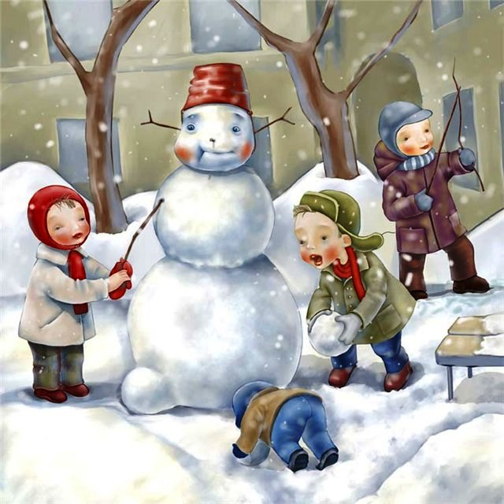
З
Хоть сама – и снег, и лед, А уходит – слезы льет.

Slide 12
И
Острый нос, а в ухе нить Из кусочков ткани сшить Фрак портному помогла Эта тонкая..

Slide 13
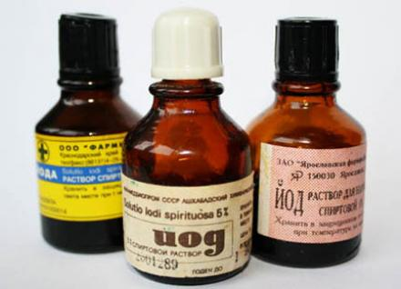
Й
А на даче иногда Может встретится беда. Разобьёшь коленку если, Не найдёшь Его полезней! Хоть немного и пожжёт, Но зато поможет ...

Slide 14
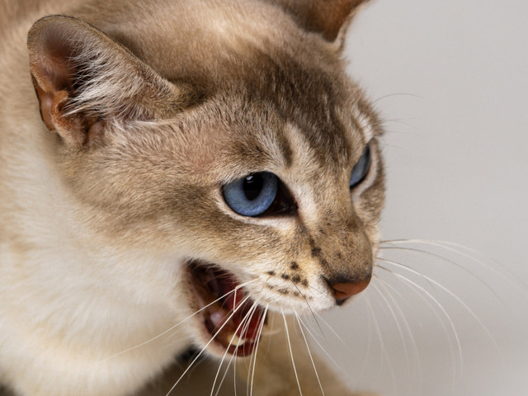
К
Ночью он совсем не спит, Дом от мышек сторожит, Молоко из миски пьет, Ну конечно это...

Slide 15
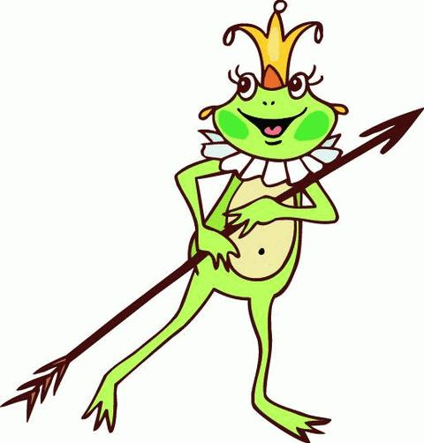
Л
На лугу по кочкам Прыгают листочки! Выпуклые глазки И кривые лапки. Только где же ушки?! Что это?

Slide 16
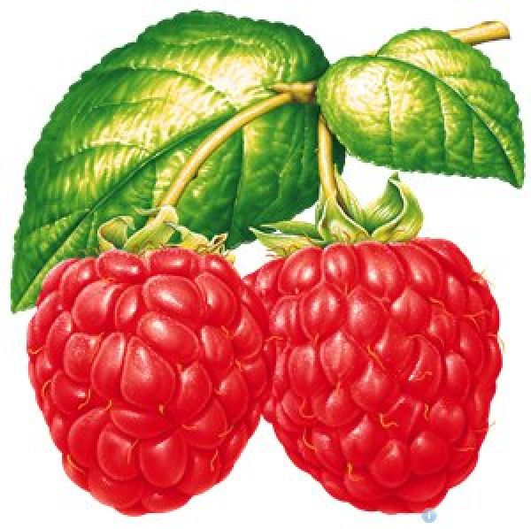
М
Эта ягода лесная Нам лекарство заменяет - Если Вы больны ангиной, Пейте на ночь чай с ...

Slide 17
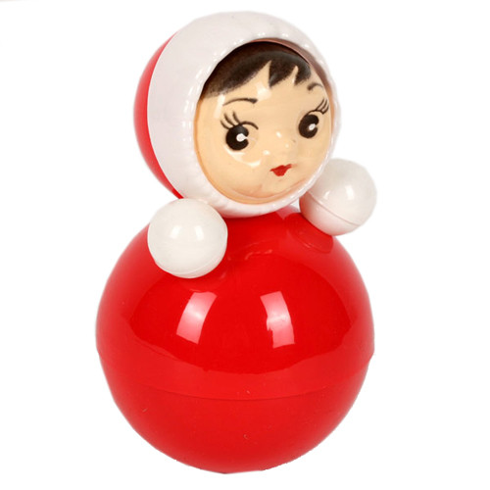
Н
Куклу я кладу в кровать, Но она не хочет спать. Я тогда ее качаю, Одеялом укрываю, Кукла же лежать не хочет. Поет песни и хохочет. Удивляется кот Яшка: Вот так кукла...

Slide 18
О
Разноцветными клоками Вата по небу плывёт. Если в кучу соберётся, То на землю дождик льёт. Объясните мне, ребята, Как зовётся эта вата?

Slide 19
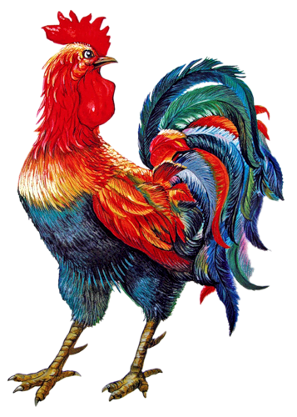
П
Спозаранку я встаю, Звонким голосом пою. Травку разгребаю, Зёрна собираю. У меня есть гребешок, Кто я дети?

Slide 20
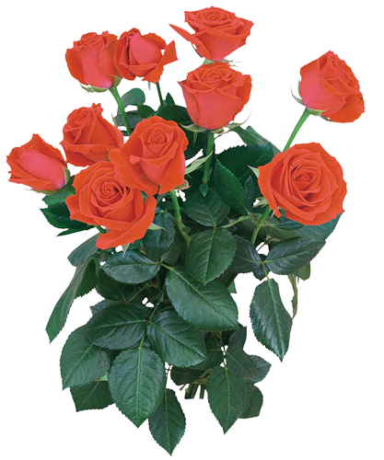
Р
На кустах в саду растёт, Запах сладкий, словно мёд. Но нередко льются слёзы Тех, кто рвёт их. Это?..

Slide 21
С
Ты весь мир обогреваешь И усталости не знаешь, Улыбаешься в оконце, А зовут тебя все ...

Slide 22
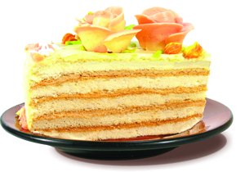
Т
Меня испекут На твой День рожденья, С орехами, кремом И даже вареньем.

Slide 23
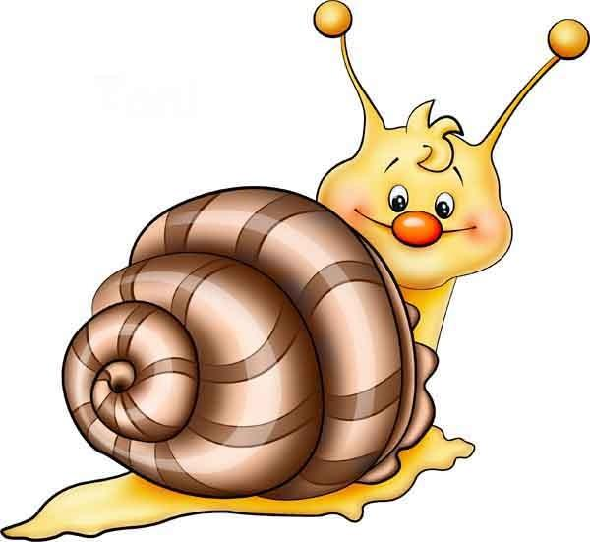
У
В домике всегда своем, Даже в гости ходит в нем... Рожки есть, а не бодает, Кто к ладошке прилипает?

Slide 24
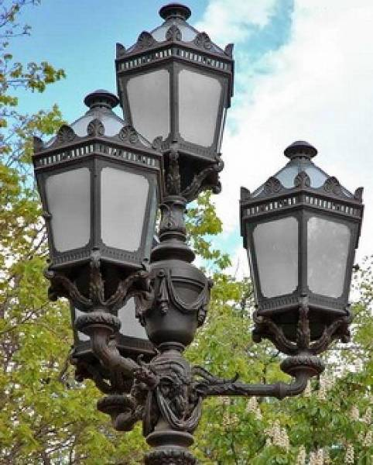
Ф
Дом - стеклянный пузырек, А живет в нем огонек. Днем он спит, а как проснется, Ярким пламенем зажжется.

Slide 25
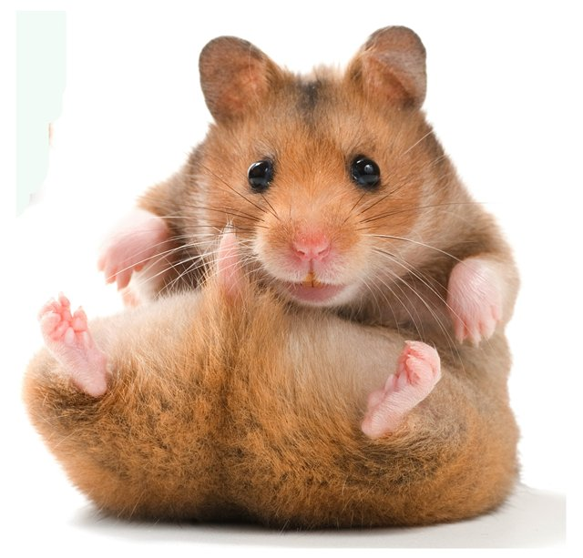
Х
За щеками у зверька Целых два больших мешка. Носит в них уже давно Он в свою нору зерно.

Slide 26
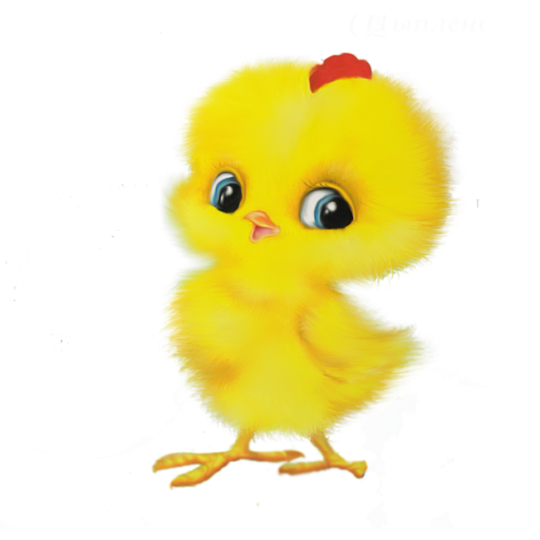
Ц
Пушистый жёлтенький комок из скорлупы себя извлёк, порадовав наседку, дождавшуюся детку.!

Slide 27
Ч
Может плавать в океане, Может ползать по саванне, Панцирь в клетку, как рубаха… Кто же это?

Slide 28
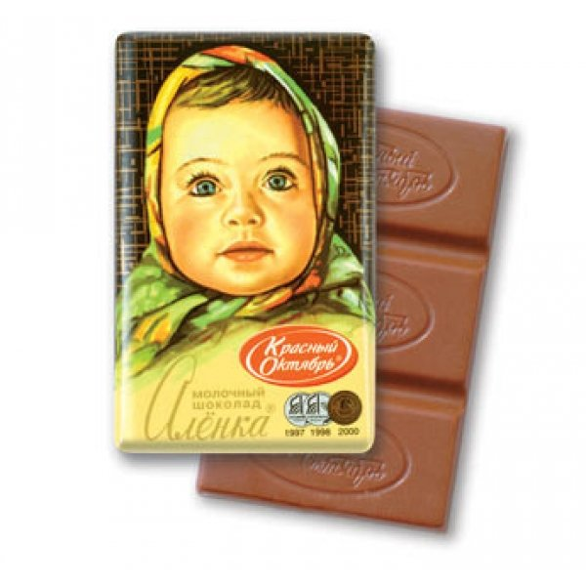
Ш
Какао с сахаром смешают, Гостей, детишек угощают, И для подарков - просто клад Сортов различных ...

Slide 29
Щ
Опасней всех она в реке, Хитра, прожорлива, сильна, Притом — такая злюка! Конечно, это…

Slide 30
Ъ
Разделять всех он мастак, Безголосый ...

Slide 31
Ы
Что за гласная такая, Не простая, а двойная, И поклясться я готов - Нет ее в начале слов!

Slide 32
Ь
Безголосый он добряк, Всё смягчает…

Slide 33
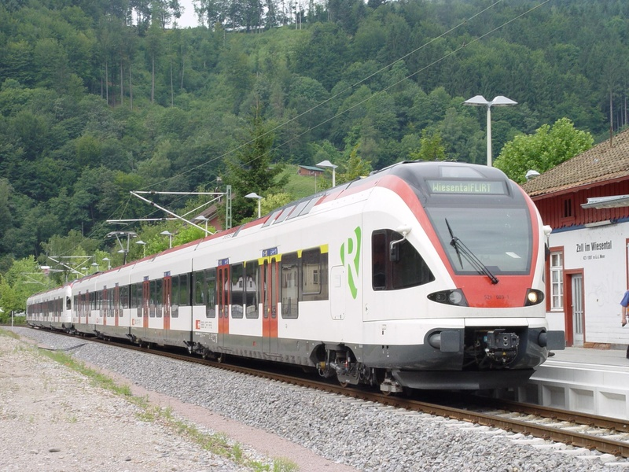
Э
Мимо рощи, мимо яра
Мчит без дыма,
Мчит без пара
Паровозова сестричка.
Кто такая?

Slide 34
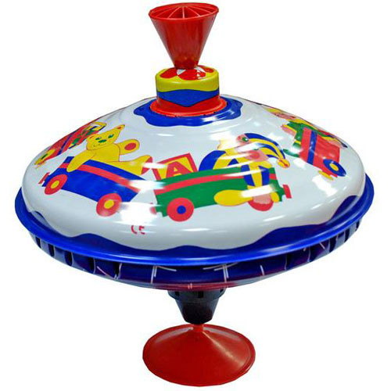
Ю
Меня спроси, как я тружусь? - Вокруг оси своей кружусь.

Slide 35
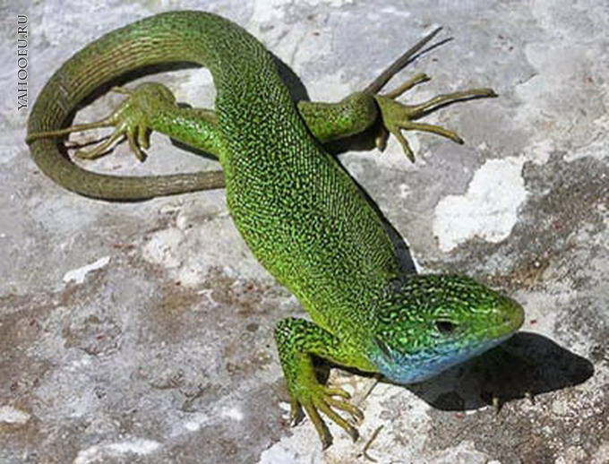
Я
Быстрая и юркая, В змеевидной шкурке я, А за хвост меня поймаешь, Сразу тут же потеряешь.

